Slide 1
ЧИНИОЦИ ВАЖНИ ЗА ФОРМИРАЊЕ И РАЗВОЈ ПРЕДУЗЕТНИКА
способност да се обезбеде ресурси ;
подршка људи који слично мисле;
слабија активност конкурената и оних који су за статус кво;
подржка породице;
да се задатак обави на нови начин;
вера у успех и самопоуздање;
вера да су нове методе и идеја добре за појединца и за друштво.

Slide 2
ПРЕДУЗЕТНИЧКЕ ВЕШТИНЕ
Вештина је урођена способност пута тренинг
Перформансе је вештина пута способност да се вештина демонстрира
Три врсте вештина:
1. Техничке
- познавање техн. производа
- организационе
- техничке у ужем смислу
2. Друштвене вештине – способност да се ефикасно ради у групи
3. Концептуалне – предузеће се види као целина

Slide 3
Лична (Personal) дилема
Рана каријера (Early Career) | Јесам ли ја предузетник?
Средња каријера (Mid Career) | Зашто је таква усамљеност на врху?
Касна каријера (Late Career) | Да ли да се повучем?
Пословна (Businesss) дилема
Рана каријера (Early Career) | Како да почнем? Како да разрешавам проблеме са околином?
Средња каријера (Mid Career) | Како да задржим контролу мог посла? Да ли треба да ангажујем професионалног менаџера?
Касна каријера (Late Career) | Како да припремим свој бизнис за будућност?
Породична (Family) дилема
Рана каријера (Early Career) | Како да ускладим рад са породицом?
Средња каријера (Mid Career) | Да ли треба да запослим чаланове породице?
Касна каријера (Late Career) | Шта би требало да оставим породици?

Slide 4
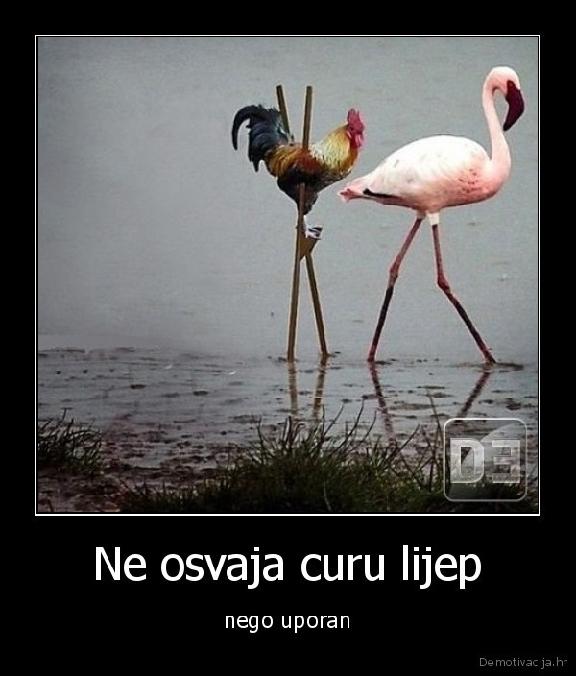
КАРАКТЕРИСТИКЕ ПРЕДУЗЕТНИКА
Визија где у свом бизнису жели да буде у следећем периоду.
Потпуна посвећеност, одлучност да, када начини грешку и увиди је, крене изнова.
Упорност. Потражите и Ви своје лично светло... и не љутите се ако се не упали из првее...
Самопоуздање као осећај о себи, о својим вредностима и способностима.
Оптимизам.
Иновативност и креативност
Оријентисаност ка резултатима
Способност преузимања ризика –

Slide 5
АДАПТОР | ИНОВАТОР
Поступа дисциплиновано, прецизно, методолошки | Прилази задацима на сасвим нетипичан начин
Много је више забринут за решавање него за проналажење решења | Открива проблеме и дефинише начин за решавање
Усавршава постојеће | Анализира могућа решења у односу на постојећа
Оријентисан ка средствима за решавање проблема -постизање циља | Не посвећује велику пажњу средствима, већ је углавном оријентисан ка коначним решењима
Способан за детаљан рад | Није оријентисан ка рутинском раду
Наклоњен тимском раду и сарадњи | Није склон и посвећен тимском раду

Slide 6
ОСНОВНЕ КАРАКТЕРИСТИКЕ ЛИДЕРА
Лидерство је ретка стручност
Лидер се рађа, а не ствара
Лидер је харизматична особа
По правилу на врху менаџерске пирамиде
Контролише и манипулише сарадницима.
Разликујемо
Аутократски лидер који каже: Ово су наши циљеви.
Лидер laissey/faire каже: Хајде заједнички да дефинишемо наше циљеве, а ви онда утврдите како да их остваримо.
Директивни лидер: Немој то да радиш тако. Уради то овако!.
Ефикасан лидер омогућава људима да раде заједно, ефикасно и кооперативно.

Slide 7
ИНОВАЦИЈЕ И ПРЕДУЗЕТНИШТВО
Инвенција је активност креирања или производње применом имагинације, а иновација је комерцијална експлоатација инвенције.
Иновација може да буде :
нови производ или нови начин за производњу производа (процес)
нова услуга (попут учења на даљину код високог образовања),
или нови начин организовања испоруке неке услуге (нпр. коришћењем Интернета),
промена структуре организације или начина запошљавањa кадрова.

Slide 8
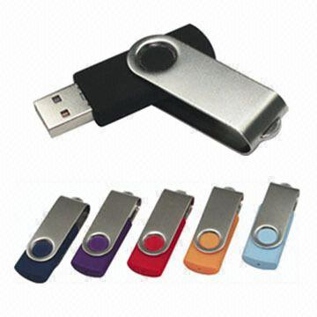
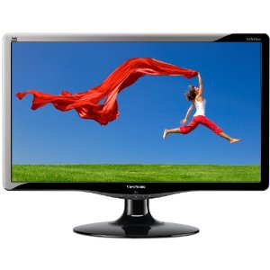
25 НАЈЗНАЧАЈНИЈИХ ИНОВАЦИЈА ОД 1985. ДО 2005.
ИНТЕРНЕТ (WWW) –
МОБИЛНИ ТЕЛЕФОН (Cell Phone)
ПЕРСОНАЛНИ КОМПЈУТЕР (PS
ОПТИЧКА ВЛАКНА (FIBER OPTICS)
КОМЕРЦИЈАЛНИ СИСТЕМ ЗА ГЛОБАЛНО ПОЗИЦИОНИРАЊЕ (GPS)
ЛАПТОП И ПЕРСОНАЛНИ ДИГИТАЛНИ АСИСТЕНТ (PDA)
ЦД И ДВД МЕДИЈИ (MEMORY STORAGE DISCS)
ДИГИТАЛНИ ФОТОАПАРАТИ
ИДЕНТИФИКАЦИОНА (ID) КАРТИЦА НА БАЗИ РАДИО-ФРЕКВЕНЦИЈЕ
МИКРОЕЛЕКТРОМЕХАНИЧКИ СИСТЕМ (MEMS),
АНАЛИЗА ДНК;
ЗАШТИТНИ ВАЗДУШНИ ЈАСТУЦИ У АУТОМОБИЛИМА (AIR-BAGS) ,
БАНКОМАТИ (ATM) ;
НАЈСАВРЕМЕНИЈЕ ЛИТИЈУМСКО-ЈОНСКЕ БАТЕРИЈЕ,
ХИБРИДНИ ЕКОЛОШКИ АУТОМОБИЛИ
ОРГАНСКЕ СВЕТЛОСНЕ ДИОДЕ ЗА РАЗНЕ МАЛЕ ДИСПЛЕЈЕ (OLEDs);
ПЛАЗМА И ДРУГИ САВРЕМЕНИ ЕКРАНИ;
ТВ УРЕЂАЈИ ВИСОКЕ РЕЗОЛУЦИЈЕ (HDTV);
ШАТЛ ЗА КОСМОНАУТЕ (SPACE SHUTTLE);
НАНОТЕХНОЛОГИЈА ЗА ИЗРАДУ МИНИЈАТУРНИХ ЧИПОВА
FLASH MEMORY;
ГЛАСОВНЕ ПОРУКЕ, ИЛИТИ ГОВОРНА ПОШТА (VOICE MAIL);
САВРЕМЕНИ СЛУШНИ АПАРАТИ (MODERN NEARING AIDS);
КРАТКОМЕТНИ, А ВИСОКОФЕРКВЕТНИ РАДИО-СИСТЕМИ.

Slide 9
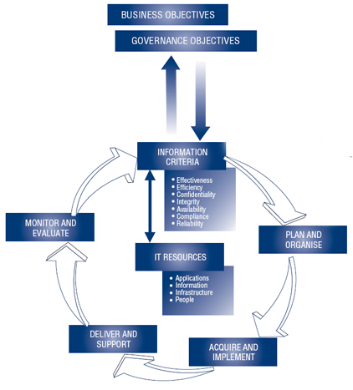
ФАЗЕ СТРАТЕГИЈСКОГ ПЛАНИРАЊА
Стратешке пословне анализе, је анализа ситуације у којој се предузетник и предузетничка фирма налази. Ситуациона анализа овог типа се у литератури назива SWОТ анализа.
Дефинисање различитих опционих (могућих) стратегија за постизање опредељених циљева.
Евалуација (испитивање, проверавање) дефинисаних стратегија и тестирање стратешких алтернатива (опција). Проверавање и испитивање могућих стратегија за постизање конкурентске предности је стални задатак предузетника и менаџера МСП.
Креирање модела стратешког наступа, тј. избор опредељујуће стратегије.
Интегрисање одабране стратегије са мисијом и циљевима опредељеног бизниса. Треба утврдити чврсту везу између онога што се жели постићи (мисија и циљеви МСП) и начина (стратегије МСП) како ће се то остварити. Увек трагајте за шансама, а не за сигурношћу.
Комбиновање (миксирање) стратегија.
Процес имплментације стратешких одлука.
Контрола и ревизија предузетничке стратегије. Контрола и ревизија одређене стратегије остварује се и кроз контролу и ревизију одговарајућег бизнис плана, који је средство за остваривање сваке изабране стратегије у МСП.

Slide 10
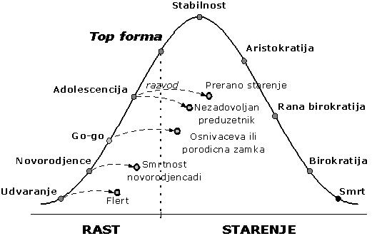
ФАЗЕ У РАЗВОЈУ ПРЕДУЗЕЋА
Новоформирано предузеће има следеће фазе у свом развоју:
фаза освајања производње,
фаза производње са високом ефикасношћу,
фаза производње са стагнацијом ефикасности,
фаза опадања ефикасности,
критична фаза.
Предузеће које постоји има следеће фазе у свом развоју:
фаза пројектовања и доградње капацитета,
фаза експанзије, односно убрзаног развоја,
фаза ретардације или заостајања,
критична фаза.

Slide 11
ФИНАНСИЈСКЕ СТРАТЕГИЈЕ
управљање профитном маржом,
управљање пословним средствима и њиховим обртом и
управљање изворима капитала и степеном задужености МСП.

